Slide 1
PLOMIN

Slide 2
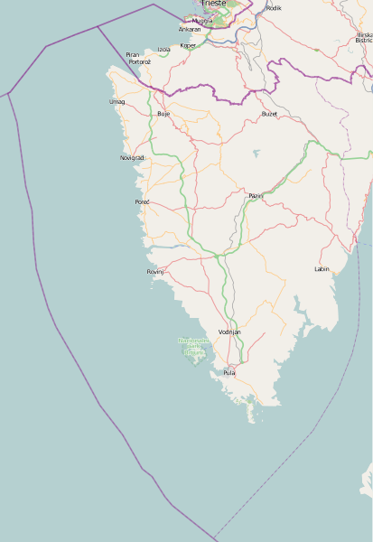
Plomin (tal. :Fianona) je malo staro naselje u općini Kršan, na jugoistočnoj obali Istre, nadomak grada Labina.

Slide 3
Županija | Istarska županija
Općina/Grad | Kršan
Najbliži veći grad | Labin
Stanovništvo (2011.) | 128
Auto oznaka | PU
Pošta | 52234 Plomin

Slide 5
Prvi pisani trag o Plominu
Prvi pisani trag o starom Plominu datira iz otprilike 100 godina p.n.e. (Artemidor iz Efeza). Stari naziv Plomina je Flanona, a dali su ga svom naselju pretpovijesni stanovnici. Naziv Flanona zadržali su i rimljani, a cijeli Kvarnerski zaljev nazvali su po Flanoni Sinus Flanaticus.

Slide 6
Flanona je izgrađena u rimsko doba, iznad istoimene uvale. Sadašnje kuće u gradu su stare nekoliko stotina godina te su izgrađene na ostacima izvornih rimskih kuća. Zidovi datiraju iz 9. stoljeća.

Slide 7
Znamenitosti
Najveće znamenitosti su: crkva Blažene Djevice Marije, crkva sv. Jurja Starog, Plominski natpis i TE Plomin.

Slide 8
Župna crkva Blažene Djevice Marije potječe iz 15. st., s gotičkim raspelom, kamenom kustodijom s glagoljičkim natpisom, drvenim kipovima svetaca te oltarom iz 17. st.

Slide 9
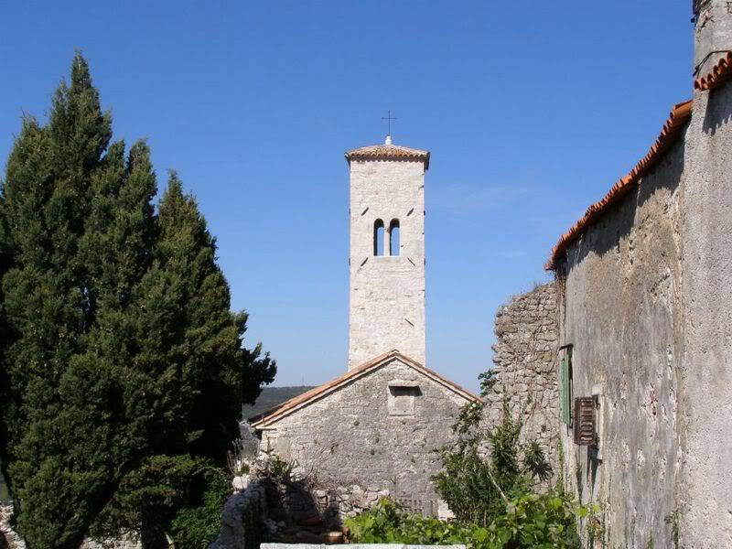
Crkvica sv. Jurja Starog je iz 11. st., s kasnoantičkim reljefom i glagoljičkim spomenikom – Plominskim natpisom. Uz nju je očuvan i romanički zvonik.

Slide 10
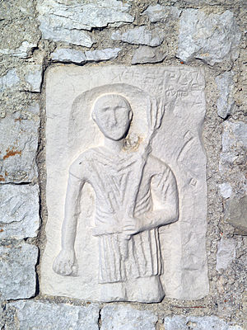
Plominski natpis
Plominski natpis je uzidan na vanjskom zidu crkve sv. Jurja u Plominu. Pred postavlja se da reljef prikazuje Sv. Jurja po kojem je i crkva dobila ime na kojoj se reljef nalazi. Iznad reljefa piše: OVO JE PISAO S…

Slide 11
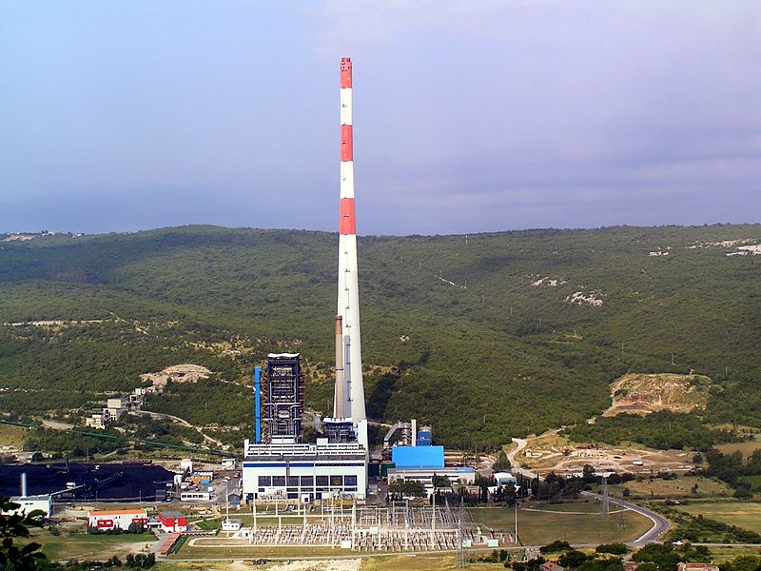
TE Plomin
Sastoji se od TE Plomin 1 (sagrađene 1969.) i TE Plomin 2 (sagrađene 2000.). Ukupna snaga termoelektrane iznosi oko 330 MW. S visinom od 340 metara, dimnjak TE Plomin najviša je građevina u Hrvatskoj.

Slide 12
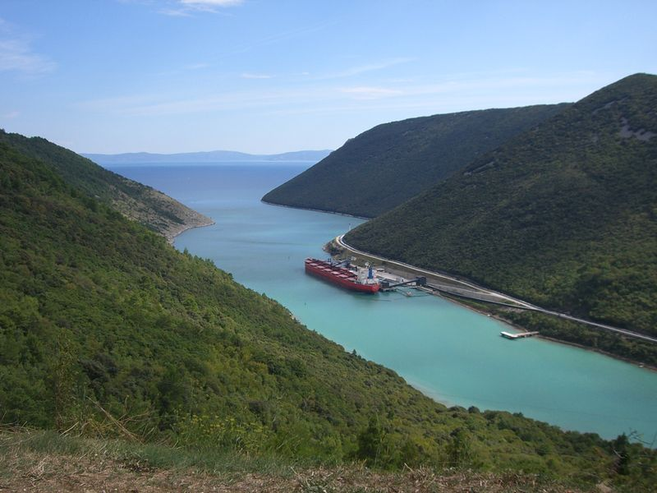
Plominski zaljev
TE proizvodi struju iz ugljena koji se dovozi tankerima iz inozemstva. Pogonskom trakom u zatvorenom sustavu ugljen se prevozi od tankera do TE tako da se smanji zagađenja okoliša.

Slide 13
Copacabana
U novije vrijeme napravljena je plaža koju mještani zovu „Copacabana” na kojoj se ja povremeno kupam.

Slide 14
KRAJ :D

